Slide 1
Practice 7
視窗程式設計

Slide 2
Practice 7 - 1
待辦清單程式

Slide 3
待辦清單程式
實作以下功能:
讀檔存檔
列出事項
新增事項
修改字型大小

Slide 4
初始畫面
中間是一個 ReadOnly 的 Textbox

Slide 5
檔案功能 – 格式
檔案儲存的方式是文字檔
副檔名為 .todo
一行文字代表一件事
注意:
建議同學打開副檔名

Slide 6
檔案功能
MenuStrip 的檔案底下
要有五個功能:
新增
開啟
儲存
另存新檔
離開

Slide 7
檔案功能 – 新增
按下新增後，會重設待辦清單。

Slide 8
檔案功能 – 開啟
按下開啟可以選擇檔案並讀入資料。
Filter 有三種:
*.todo
*.txt
*.*

Slide 9
檔案功能 – 儲存
按下儲存可以儲存檔案。
如果是開啟檔案的情況，寫入原檔。
如果是新增檔案的情況，行為與另存新檔相同。

Slide 10
檔案功能 – 另存新檔
建立一個新的檔案並寫入內容。
附檔名預設為 .todo。
Filter 有三種:
*.todo
*.txt
*.*

Slide 11
檔案功能 – 離開
按下離開後關閉程式。
如果檔案未儲存不需要儲存，
直接關閉即可。

Slide 12
檢視功能 – 字型大小
按下字型大小後可以開啟 Font Dialog 修改 Text Box 的Font。

Slide 13
新增事項
按下新增事項後會跳出視窗詢問名稱。
在第二個視窗開啟的期間，原本的視窗要 Enable = false，關閉後恢復。
Hint: 視窗會在關閉前呼叫FormClosing 這個事件。

Slide 14
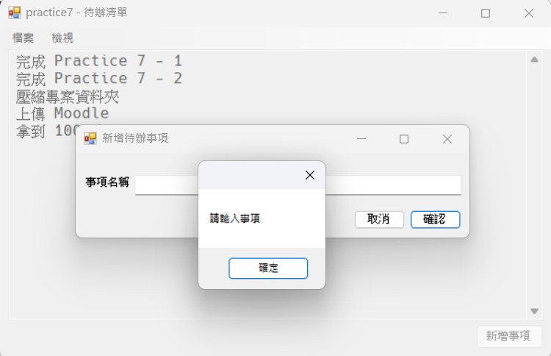
新增事項
按下確認後，將事項加入到代辦事項中，關閉新增的視窗，並回到原本的視窗。
如果事項名稱是空的，則跳出訊息提示請輸入事項。
按下取消的話直接關閉新增的視窗，並回到原本的視窗。

Slide 15
Practice 7 - 2
待辦清單程式

Slide 16
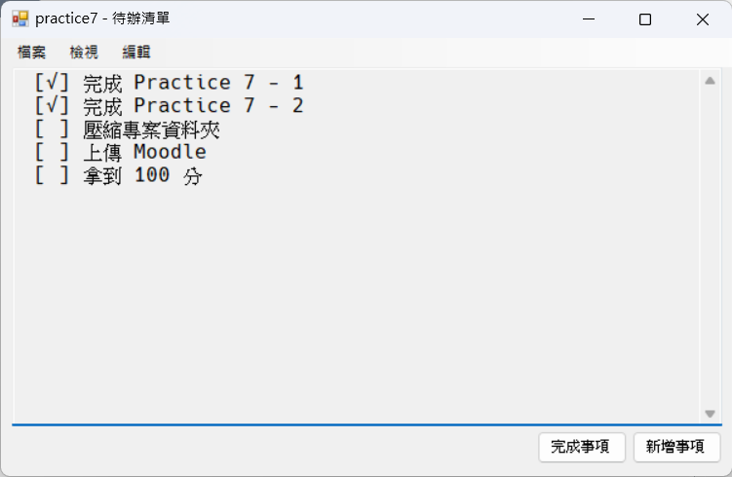
待辦清單程式
承接 Practice 7 – 1，增加以下功能:
完成事項
顯示/隱藏完成的事項
刪除事項
搜尋事項

Slide 17
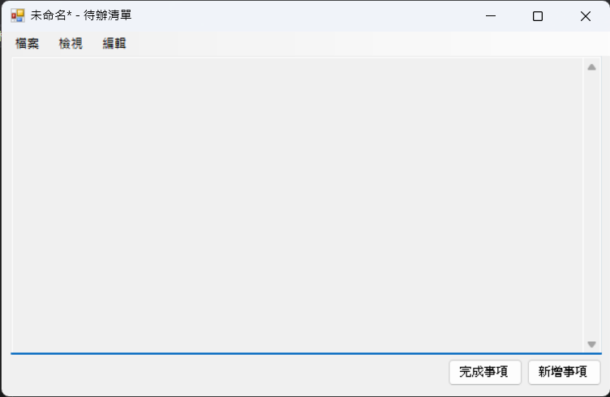
初始畫面
中間是一個 ReadOnly 的 Textbox

Slide 18
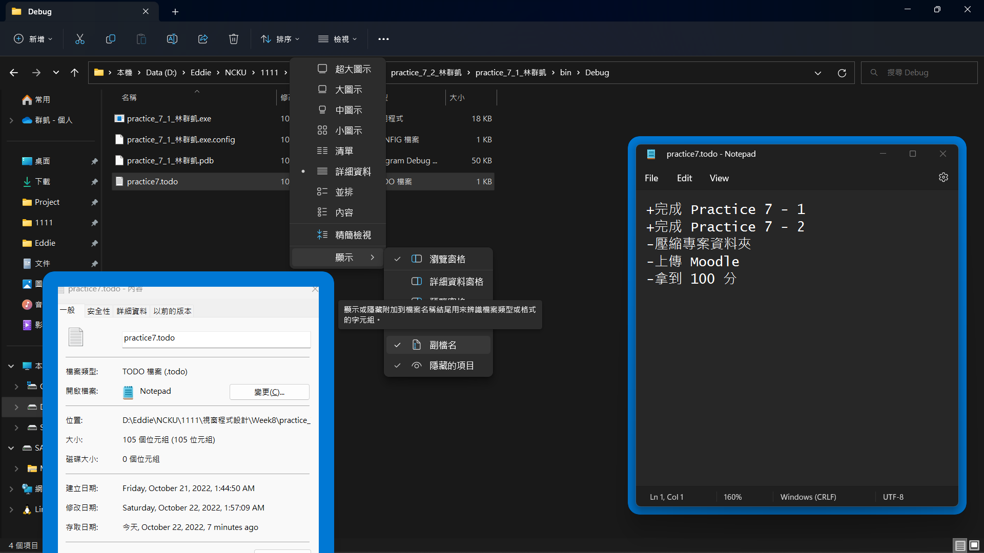
檔案格式
與之前不同的地方是，每一行的第一個字元會是 + 或 -，後面才是事項名稱。
+ 代表已完成。
- 代表未完成

Slide 19
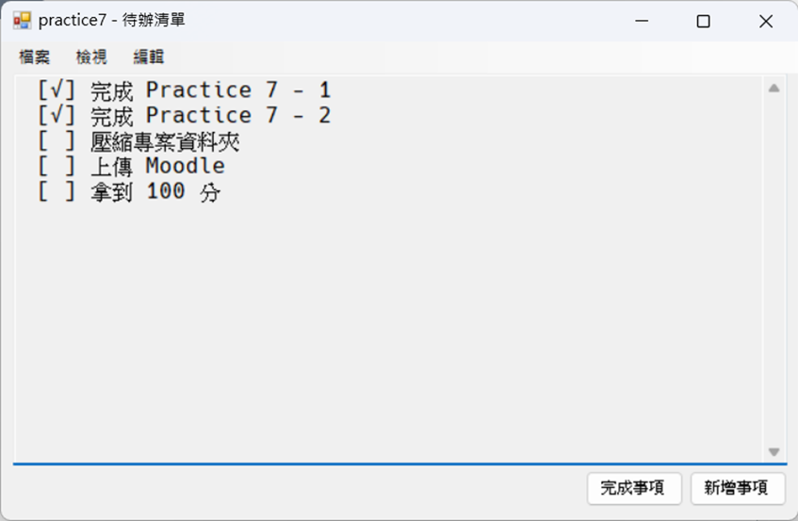
顯示事項
顯示的方式如下
“ [√] 完成 Practice 7 – 1”
“ [ ] 完成 Practice 7 – 2”
(<空格>[√]<空格><事項>)
(<空格>[<空格>]<空格><事項>)
注意: 不要輸出 +/-

Slide 20
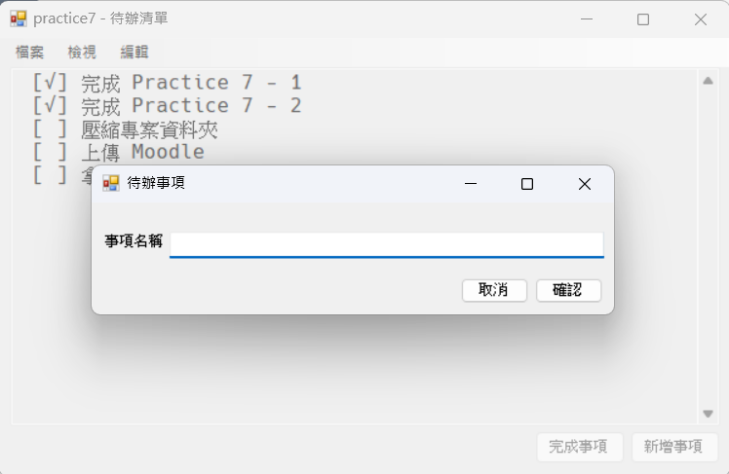
完成事項
按下完成事項後會跳出視窗詢問名稱，輸入名稱並按下確認。
該事項就完成了，會顯示 [√] 。
(名稱完全一致)
如果該名稱不存在，則不用做任何事情。
視窗其他的行為與前面相同。

Slide 21
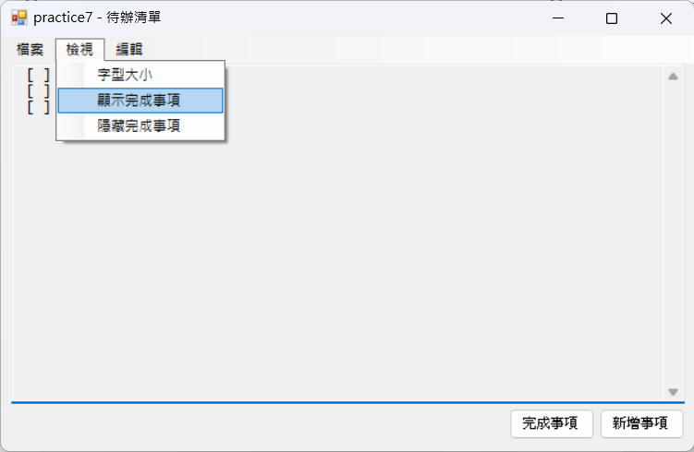
顯示/隱藏完成的事項
按下顯示完成事項後，將全部的代辦事項都列出來。
按下隱藏完成事項後，只將未完成的代辦事項列出來，將已完成的事項隱藏起來。
預設為顯示完成事項

Slide 22
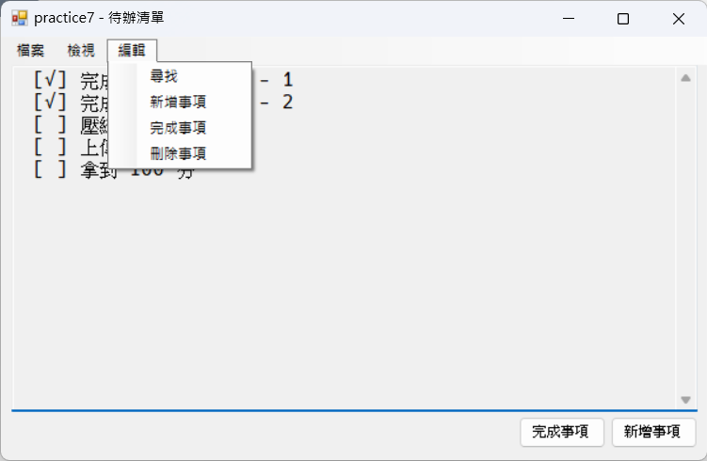
編輯功能
按下新增事項與完成事項的行為與按鈕相同。

Slide 23
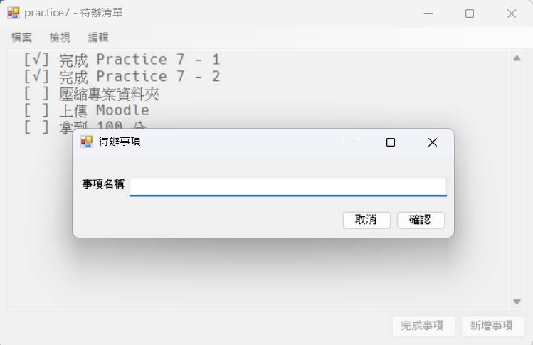
編輯功能 – 刪除
按下刪除後會跳出視窗詢問名稱，輸入名稱並按下確認。
該事項就就會從清單中移除。
(名稱完全一致)
如果該名稱不存在，則不用做任何事情。
視窗其他的行為與前面相同。

Slide 24
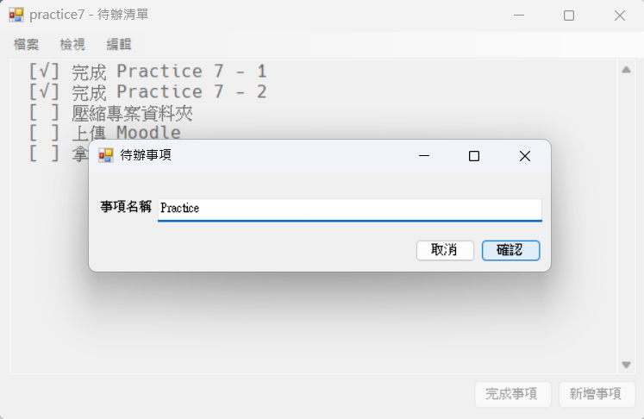
編輯功能 – 尋找
按下尋找後會跳出視窗詢問名稱，輸入名稱並按下確認。
列出包含此字串的所有項目。
如果該名稱不存在，則不用做任何事情。
視窗其他的行為與前面相同。

Slide 25
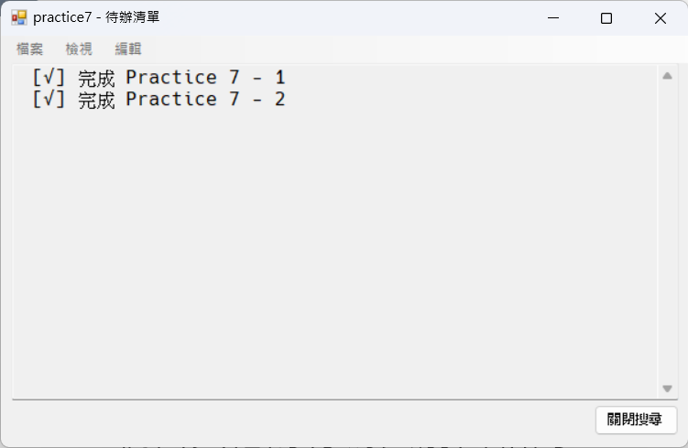
編輯功能 – 尋找
列出搜尋結果時，需要將上方 MenuStrip 的 Enable = false。
下方只顯示關閉搜尋按鈕。
按下關閉搜尋後，恢復到搜尋前的狀態。

